Slide 1
TORAKS TRAVMALARI
YAKIN DOĞU ÜNİVERSİTESİ
SHMYO İLK VE ACİL YARDIM BÖLÜMÜ
YRD DOÇ DR SEMRA ASLAY
2015

Slide 2
SAYILAR…
MORTALİTE %10
TAVMAYA BAĞLI HER 5 ÖLÜMDEN 1’İNDE ASIL SEBEP (16 000 kişi/yıl)
ÇOĞU HASTANEDE ÖLÜYOR!!!
ÖNLENEBİLİR!!!
KÜNT TRAVMADA < %10
PENETRAN TRAVMADA %15-30
TORAKOTOMİ GEREKİYOR

Slide 3
PRİMER BAKIDA DİKKAT!
Havayolu obstrüksiyonu
Tansiyon pnömotoraks
Açık pnömotoraks
Yelken göğüs
Masif hemotoraks
Kardiyak tamponad

Slide 4
SEKONDER BAKI
Basit pnömotoraks
Hemotoraks
Pulmoner kontüzyon
Trakeobronşial yaralanma
Künt kardiyak yaralanma
Travmatik aort yaralanması
Travmatik diafragmatik yaralanma
Mediasteni geçen yaralar

Slide 5
PATOFİZYOLOJİ
Göğüs Duvarı Yaralanması
Havayolu Tıkanıklığı
Pnömotoraks
Kanama
Kardiyak Yaralanma
Ağrı, Sekresyonların Birikmesi, Atelektazi
Yelken Göğüs
Hemotoraks
Tamponat
Myokard Hasarı
Hipovolemi
Pulmoner Şant
Hipoventilasyon
Hipoksemi
Respiratuvar Asidoz
Kardiyak Atım Hacminde Azalma
Doku Hipoksisi
Metabolik Asidoz

Slide 6
İLK BAKI
A. HAVAYOLU
OROFARİNKSİ KONTROL ET. YC?
RETRAKSİYON?
LARİNGEAL YARALANMA?
İSKELET TRAVMASI?
ÖZ. STERNOKLAVİKULAR DİSLOKASYON
(Redüksiyon??) (Erken Elektif Entübasyon??)

Slide 7
B. SOLUNUM
BAK, DİNLE, HİSSET ?
SOLUNUM SESLERİ ?
SOLUNUM PATERNİ ?
SİYANOZ (GEÇ BULGU) ?

Slide 8
1) TANSİYON PNÖMOTORAKS
TEK YÖNLÜ HAVA SIZINTISI
ETKİLENEN TARAFTA KOLLAPS
MEDİAS YER DEĞİŞTİRİR, VENÖZ DÖNÜŞ↓↓, KARŞI TARAF KOLLABE
EN SIK NEDEN POZİTİF BASINÇLI VENTİL.
(Basit Pnx, Kateterizasyon Sonrası, Travma)
TANI KLİNİKLE KONUR

Slide 9
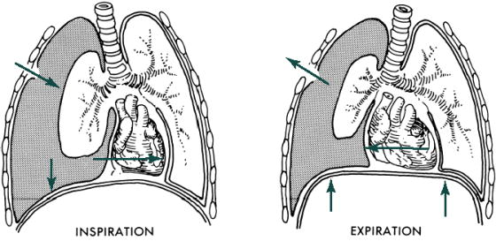
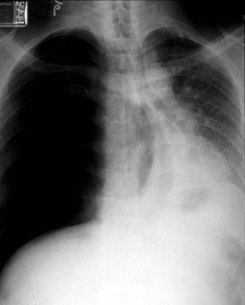

Slide 10
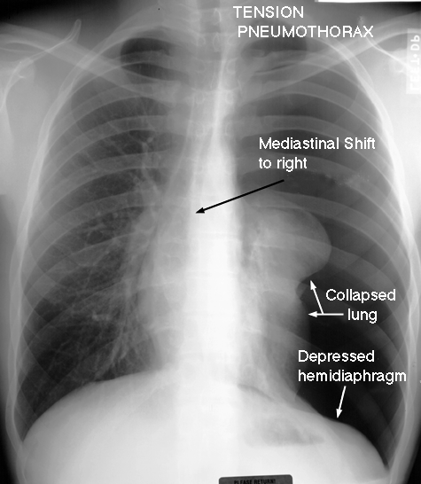

Slide 11
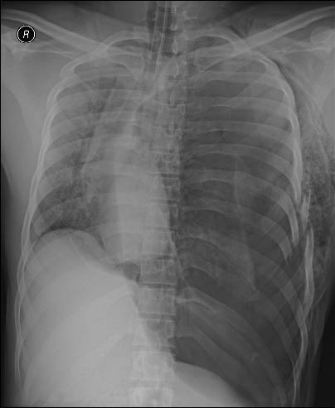

Slide 12
KLİNİKTE:
Göğüs ağrısı,
Hava açlığı,
Solunum güçlüğü,
Taşikardi,
Hipotansiyon,
Trakeal deviasyon,
Solunum seslerinin tek taraflı kaybı,
Boyun ven distansiyonu
Siyanoz (geç bulgu)
Kardiyak Tamponatla karışabilir.
Tansiyon Pnx’ta etkilenen tarafta solun. sesleri yokluğu ve perküs. hiperrezonans
TEDAVİ:
2. interkostal aralık midklavikular hattan iğne torokostomi
Sonrasında tüp torokostomi

Slide 13
İğne Dekompresyonu

Slide 14
2) AÇIK PNÖMOTORAKS
GÖĞÜS DUV. AÇIK KALAN GENİŞ DEFEKT
BASINÇLAR EŞİTLENİR
DEFEKT TRAKEA ÇAPININ 2/3’Ü KADARSA ➔ VENTİLASYON BOZULUR
DEFEKTİN 3 TARAFINI KAPAT
4 TARAFINDAN KAPATIRSAN ➔TP
KESİN TEDAVİ ➔ CERRAHİ KAPATMA VE TÜP TORAKOSTOMİ

Slide 15
Kapatıcı Örtüler

Slide 16
Kapatıcı Örtüler

Slide 17
3) YELKEN GÖĞÜS
İki yada daha fazla komşu kostanın, iki veya daha fazla yerinden kırılması
Segment altındaki akciğer bölgesindeki yaralanma belirgin ve ciddi ➔ hipoksi
Alttaki pulmoner kontüzyon ➔ majör zorluk
Eşlik eden ağrı ve altta yatan akciğer yaralanması hipoksiye katkıda bulunur.

Slide 18
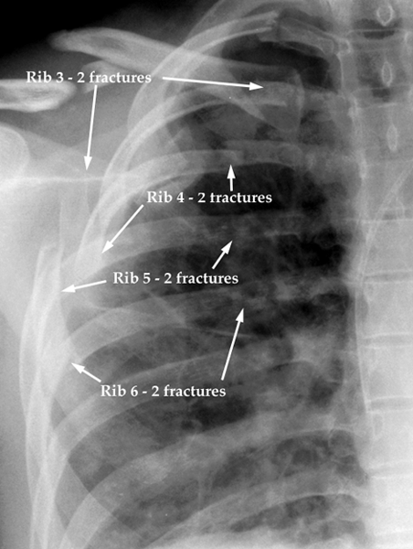
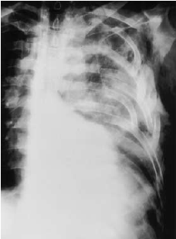

Slide 19
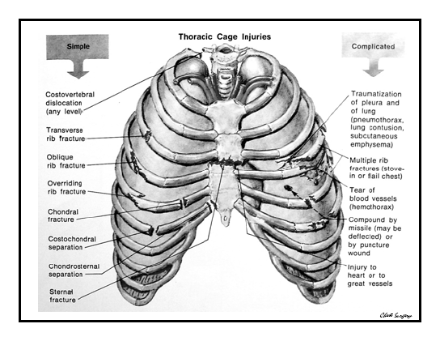

Slide 20
Solunum hareketleri zayıf,
Toraks hareketi asimetrik ve unkoordine
X-ray, AKG
Başlangıç tedavisi,
yeterli ventilasyon,
nemli o2 uygulanması
sıvı replasmanı (aşırı sıvı yüklemesine dikkat)
analjezi.
Solunum sayısı, PO2, solunum çabası ➔ entübasyon kararı?

Slide 21
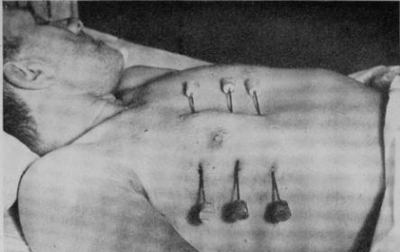

Slide 22
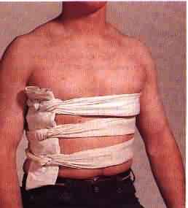

Slide 23
4) MASİF HEMOTORAKS
HIZLI GELİŞİR
HİPOTANSİYON VE ŞOKLA ORTAYA ÇIKABİLİR

Slide 24
C. DOLAŞIM
PERİFERİK NABIZLAR?
DERİ? (Tonus, sıcaklık ve renk)
BOYUN VENLERİ? (Kardiak tamponat, tansiyon pnömotoraks veya travmatik diafram yaralanması olan hipovolemik hastada, boyun venlerinde distansiyon olmayabileceği unutulmamalıdır.)

Slide 25
KARDİYAK MONİTÖRİZASYON
PULSE OKSİMETRE
ARİTMİ?
(özellikle sternum bölgesinde veya deselerasyon yaralanmalarında) (prematür ventriküler kontraksiyonlar) (1mg/kg ıv bolus lidokain ve ardından 2-4 mg/dakika lidokain infüzyonu )
NABIZSIZ ELEKTRİKSEL AKTİVİTE (NEA)?
(kardiak tamponad, tansiyon pnömotoraks, ciddi hipovolemi veya kardiak rüptür)

Slide 26
1) MASİF HEMOTORAKS
1500 ml’den fazla kan
En yaygın nedeni sistemik ya da hilar venlerin yaralanmasına neden olan penetran yaralanmalar
Kan kaybı ➔ hipoksi
Perküsyonda göğsün bir tarafındaki doluluk ve/veya solunum seslerinin alınmaması ile ilişkili şok olduğu zaman, masif hemotoraksın düşünülür.

Slide 27
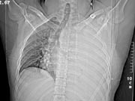

Slide 28
Başlangıç tedavisi:
kan kaybının restorasyonu
(kristaloid infüzyonu, Tip spesifik kan, ototransfüzyon)
göğüs boşluğunun dekompresyonu
(Basit bir göğüs tüpü, anterior ve midaxiller hat arasından, meme hizasından yerleştirilir)
Meme hizasının medialindeki anterior ve skapulanın medialindeki posterior penetran göğüs yaralanmaları, büyük damarlar, hilar yapılar ve kalbi yaralama olasılığı nedeniyle torakotomi gerektirebilir.

Slide 29
2) KARDİAK TAMPONAD
Penetran yaralanmaların en yaygın sonucudur.
Künt yaralanmalar da neden olabilir.
15-20 ml gibi az bir miktar boşaltılması hemodinamik düzelmeyle sonuçlanır.
Beck’s triadı: venöz basıncın yükselmesi, arteriel basıncın azalması ve kalp seslerinin derinden gelmesini içerir. (gürültü + hipovolemi)
Pulsus paradoksus (10 mmHg dan fazla)

Slide 30
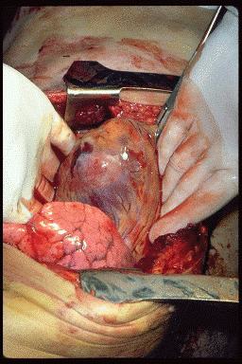
Sağ Ventrikülde
Kurşun Yaralan.

Slide 31
Özellikle sol taraftaki tansiyon pnömotoraks kardiak tamponadı taklit edebilir.
Kusmaul işareti (spontan solunumda inspirasyon sırasında venöz basıncın artması)
Nabızsız elektriksel aktivite (hipovolemi ve TPnx)
Transtorasik ekokardiogram, (yanlış negatiflik %5)
Perikardiyosentez (resusitasyona cevap vermeyen kardiyak tamponat olasılığı bulunan hastalarda endike)
subksifoid metod
subksifoid perikardiyal pencere veya torakotomi ve perikardiyotomi
Elektrokardiografik monitör (iğne epikardiyuma değdiğinde T dalgasının voltajı artar).

Slide 32
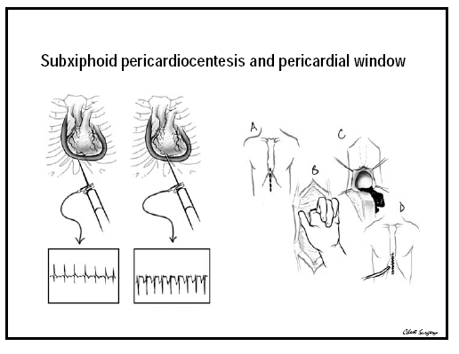

Slide 33
İKİNCİL BAKI
Daha derin fizik muayene
Akciğer filmi, AKG, pulse oksimetre ve EKG’ye bakılır.
Multiple kosta kırığı ve 1. ve/veya 2. kostanın kırılmış olması göğüs duvarı ve derin dokularını şiddetli bir travmaya maruz kaldığını düşündürür.

Slide 34
İKİNCİL BAKI
Basit pnömotoraks
Hemotoraks
Pulmoner kontüzyon
Trakeobronşial yaralanma
Künt kardiyak yaralanma
Travmatik aort yaralanması
Travmatik diafragmatik yaralanma
Mediasteni geçen yaralar

Slide 35
NORMAL GÖRÜNTÜ VE ÖNEMLİ ANATOMİ

Slide 36
İNCELEMEDE GENEL PRENSİPLER
HASTANIN KİMLİK BİLGİSİ
TETKİKİN TARİHİ
HASTANIN KLİNİK VE LABORATUAR BULGULARI

Slide 37
PA AKCİĞER GRAFİSİ-TEKNİK
UYGUN POZİSYON-Ayakta,eşit,omuzlar dışarıda
DERİN İNSPİRİYUM
UYGUN EKSPOJUR DOZU-kV,mA,sn
UYGUN FİLM -SANTRALİZE

Slide 38
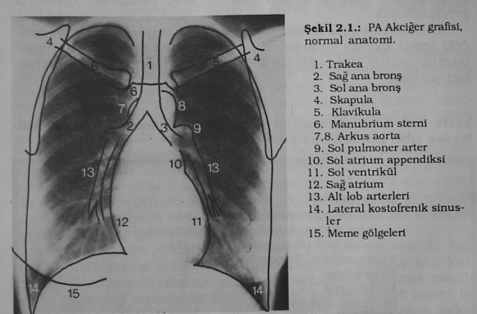

Slide 39
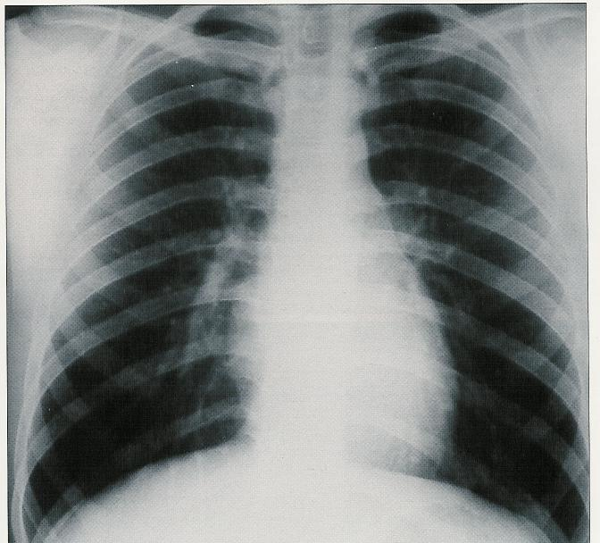
Düz Göğüs Radyografisi
Sol ve sağ kalp sınırları iyi seçilebilmeli
Diyaframın her iki kubbesi de orta hatta kadar görülebilmeli.

Slide 40
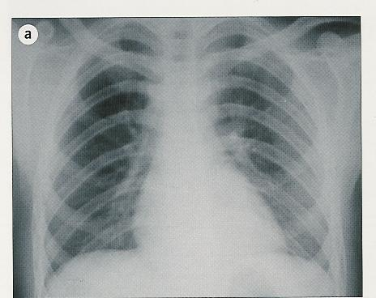
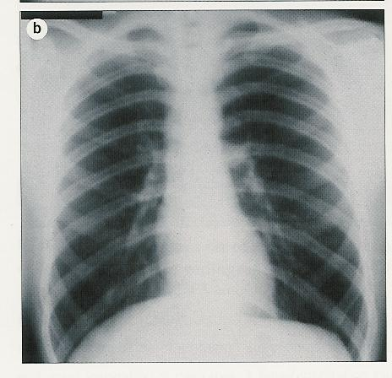
Düz Göğüs Radyografisi
İyi bir inspirasyon gerekir.
Aksi takdirde;
Yalancı kalp genişlemesi
Artan bazal gölgelenme, ki akciğer konsolidasyonunu veya ödemini taklit eder.

Slide 41
A. BASİT PNÖMOTORAKS
Visseral ve pariyetal plevra arasındaki potansiyel boşluğa havanın girmesi
Künt travma en sık nedenidir.
Etkilenen bölgede akciğer sesleri azalır.
Perküsyonda hiperrezonans
Ayakta + ekpirasyonda + PAAG
Anterior ve midaksiller hat arasında 4. veya 5. interkostal aralıktan takılan göğüs tüpü ile tedavi edilir.
Gözlemi ve/veya aspirasyonu risklidir.
Göğüs tüpü takılmadan asla genel anestezi veya pozitif basınçlı ventilasyon uygulanmamalıdır.
Hayatı tehdit edici tansiyon pnömotoraksa dönüşebilir

Slide 42
B.HEMOTORAKS
En sık neden akciğer laserasyonu veya interkostal damar veya internal mammarian arter yaralanması
Genellikle kendini sınırlar ve cerrahi müdahele gerektirmez.
Geniş çaplı göğüs tüpü
(kanı boşaltır, pıhtılı hemotoraks riskini azaltır ve kanamanın takibine olanak sağlar).
Cerrahi endikasyonlar:
Tüp takılır takılmaz 1500 ml kan gelmesi
2-4 saat botunca 200 ml/saat’tan fazla kanamanın devam etmesi
Sürekli transfüzyon ihtiyacı varsa

Slide 43
C.PULMONER KONTÜZYON
En yaygın letal göğüs yaralanması
Respiratuvar yetmezlik yavaş gelişebilir ve fark edilmesi güç olabilir.
Belirgin hipoksisi olan hastalar (oda havasında PaO2<65 mmHg veya SaO2<%90) yaralanmadan sonraki ilk bir saat içinde entübe ve ventile edilmelidir..
KOAH ve Böbrek Yetm. Entübasyon eşiği ↓↓
Stabil hastalar entübe edilmeden izlenebilir.
Transfer edilecek hastalar entübe ve ventile edilmelidir.

Slide 44
Pnömotoraks

Slide 45
Pnömotoraks

Slide 46
Pnömotoraks

Slide 47
Pnömotoraks

Slide 48
Pnömotoraks

Slide 49
Hemotoraks

Slide 50
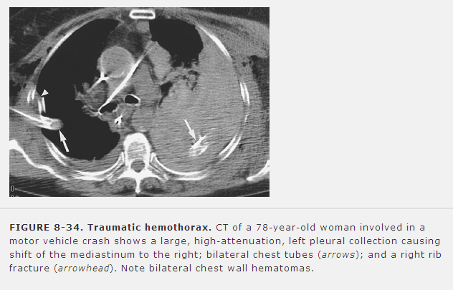

Slide 51
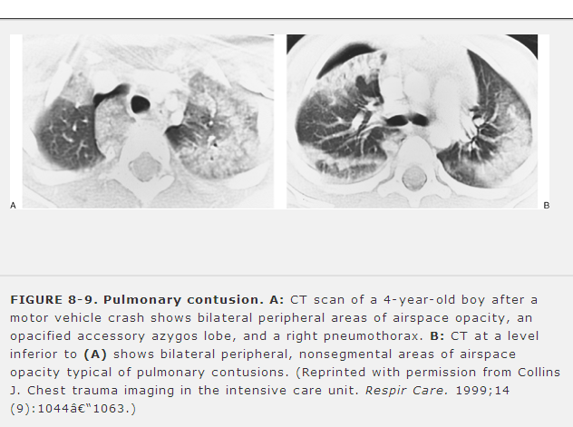
PULMONER KONTÜZYON

Slide 52
PULMONER KONTÜZYON

Slide 53
PULMONER KONTÜZYON

Slide 54
PULMONER KONTÜZYON

Slide 55
D.TRAKEABRONŞİAL AĞAÇ YARALANMALARI
Nadir ancak potansiyel olarak fataldir. (Mortalite yüksek)
Sıkça gözden kaçar.
Künt travmada, yaralanmaların büyük bölümü karinanın 1.5 cm’lik mesafesi içinde meydana gelir.
Mortalite oranı yüksektir.
Trakeabronşial yaralanma şüphesi acil cerrahi konsültasyon gerektirir.
Hemoptizi, subkutan amfizem veya mediastinal şiftle birlikte TP varsa şüphelenilmelidir.
Tüp torakostomi sonrası fazla miktarda hava kaçağı devam eden pnömotorakslı hastalarda trakeabronşial yaralanmadan şüphelenilmelidir.

Slide 56
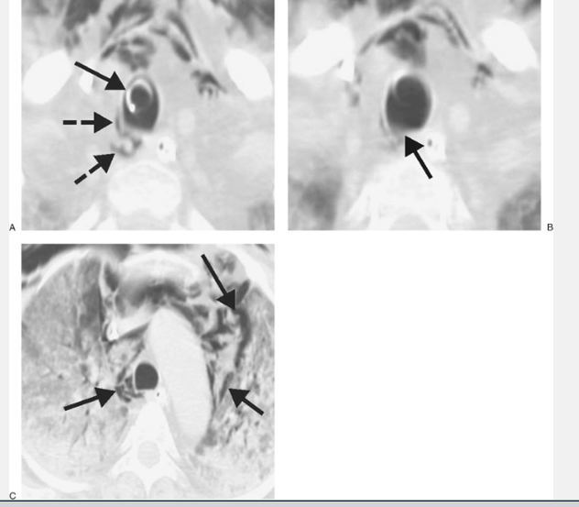

Slide 57
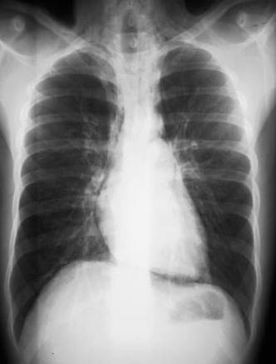
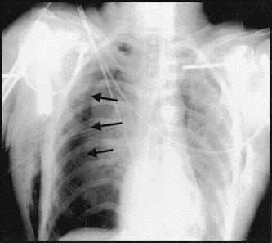

Slide 58
Genellikle, hava kaçağını yenmek ve akciğeri genişletebilmek için, birden çok göğüs tüpü takmak gerekir.
Bronkoskopi tanıyı doğrular.
Karşı ana bronşun entübasyonu gerekir.
Zor entübasyon,
paratrakeal hematom,
eşlik eden orofarengial yaralanma
trakeobronşial yaralanmadan kaynaklanan anatomic bozulmalar nedeniyle
Çoğu hasta için acil cerrahi endikedir.
Stabil hastalarda akut inflamasyon ve ödem çözülünceye kadar operasyon ertelenebilir.

Slide 59
E. KÜNT KARDİAK YARALANMA
Myokardial kas kontüzyonu, odacık rüptürü, kapak hasarı olabilir.
Odacık rüptüründe ➔ kardiak tamponad
Göğüste rahatsızlık hissi ve ağrı
Hipotansiyon, iletim anomalileri, duvar hareket anomalileri
EKG değişiklikleri çeşitlidir. Monitörizasyon gerekli
Prematür ventriküler kontraksyonlar, sinus taşikardileri, atrial fibrilasyon,dal blokları ve ST segment değişiklikleri)
Santral venöz basınç yüksekliği sağ ventrikül disfonksiyonunu gösterir.

Slide 60
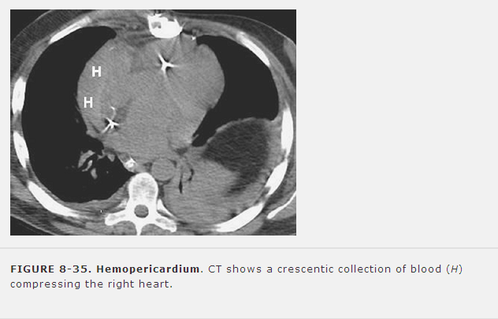

Slide 61
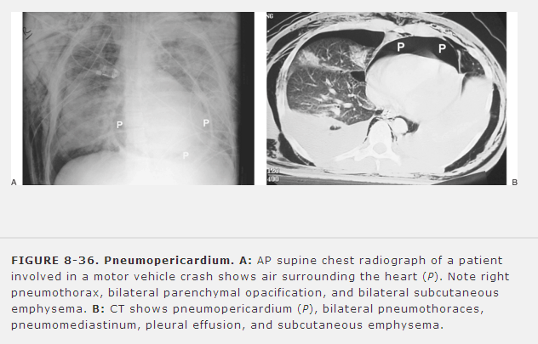

Slide 62
F. TRAVMATİK AORTİK YARALANMA
Otomobil kazaları ve yüksekten düşmelerden sonra yaygın ani ölüm nedenidir.
Kurtulan hastalarda Ligamentum arteriosumun yanından inkomplet laserasyon
İntakt adventisyal tabaka tarafında sürdürülen devamlılık veya mediastinal hematom ani ölümü önler.
Bir miktar kan mediastinuma kaçar.
Persistan ve rekürren hipotansiyon görülür.
Aortanın serbest rüptürü hasta hızlı şekilde opere edilmez ise fataldir.
Spesifik semptom ve bulgular genellikle yoktur.
Arteriografi ve radyolojik bulgular tanısaldır.
Aortogramların yaklaşık %3 ü aortic rüptür için pozitiftir.

Slide 63
Major vasküler yaralanma olasılığını gösteren radyolojik bulgular:
Geniş mediastinum
Aort topuzunun obliterasyonu
Trakeanın sağa deviasyonu
Pulmoner arter ve aorta arasındaki boşluğun obliterasyonu
Sol ana bronkusun depresyonu
Özefagusun sağa deviasyonu
Geniş paratrakeal şerit
Geniş paraspinal boşluk
Plevral yada apikal kep varlığı
Sol hemotoraks
Birinci yada ikinci kosta yada scapula kırığı

Slide 64
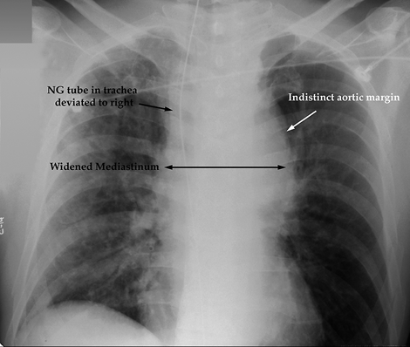

Slide 65
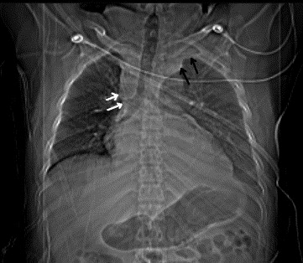
Siyah oklar PLEVRAL APİKAL CAP’ı, Beyaz oklar PARATRAKEAL SERİT’i gösteriyor

Slide 66
G. TRAVMATİK DİAFRAM YARALANMASI
Rüptür genellikle solda (karaciğer diaframın sağ bölgesini korur ve ufak yırtıkları kapatır)
Künt travma herniasyona yönelen geniş radial yırtılma oluşturur.
Penetran travma küçük perforasyonlar oluşturur.
Eleve diafram,
akut gastric dilatasyon,
lokule pnömohemotoraks,
subpulmoner hematomu gösteren filmlerin yanlış yorumlanmasıyla gözden kaçabilir.

Slide 68
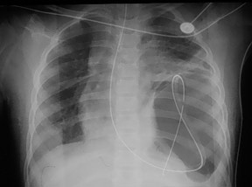

Slide 69
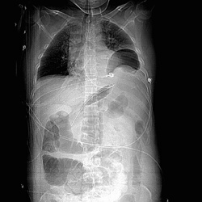

Slide 70
Sol diaframda şüpheli laserasyon varsa gastric tüple doğrulanmalı
Tanı kesin değilse ➔ üst gastrointestinal kontrast çalışmalar
Göğüs tüp drenajında peritoneal lavaj sıvısının varlığı tanıyı doğrular.
Sağ diafragmatik rüptür
Nadir
Karaciğer abd. organların herniasyonunu önler.
Eleve sağ diaf varlığı X-rayde tek bulgu olabilir.
Tedavi cerrahi onarımdır.

Slide 71
H. MEDİASTENİ GEÇEN YARALANMA
Penetran objeler major mediastinal yapılara (kalp, ana damarlar, …) zarar verebilir.
Cerrahi konsültasyon zorunludur.
Hemodinamisi bozuksa ➔ torasik hemoraji?, TP?, perikardial tamponad?
Hemopnömotoraksı kaldırmak ve kan kaybını takip için ➔ Bilat tüp torakostomi
Acil torakotomi endikasyonları = Masif hemotoraks

Slide 72
Mediastinal amfizemi varsa ➔ özefagial ve trakeabronşial yaralanma?
Mediastinal hematom yada plevral kep ➔ büyük damar yaralanması
Nonoperatif değerlendirme planlanıyorsa ➔ acil anjiografi veya helikal CT
Anjiogram negatifse ➔ suda çözünür kontrast özefagografi
Trakeabronşial ağacın değerlendirilmesi için ➔ bronkoskopi
Kalp ve perikard ➔ USG ve BT
Mortalite hızı %20

Slide 73
V.GÖĞÜS YARALANMASININ DİĞER ŞEKİLLERİ
A.SUBKUTAN AMFİZEM
Havayolu yaralanması ve akciğer yaralanması sonucu oluşur.
Tedavi alttaki yaralanmanın çözülmesidir.
Entübasyon gerekiyorsa tüp torakostomi ???
B.GÖĞSÜ SIKIŞTIRAN YARALANMALAR
Üst gövde, yüz ve kollarda süp. vena kava basısına bağlı şişlik olabilir
Yutma güçlüğü
Serebral ödem

Slide 74
C. KOSTA, STERNUM VE SKAPULAR KIRIKLAR
Skapula,1. - 2. kosta veya sternum kırıkları ➔ baş, boyun, spinal kord, akciğer ve büyük damar yaralanmaları ↑↑ (mort % 35)
Sternal kırıklarla birlikte ➔ pulmoner kontüzyon ve kardiak yaralanma
Genç hastalar
Lokalize ağrı, palpasyonda gerginlik ve krepitasyon ➔ kosta yaralanması
Kostakondral ayrılmalar X-ray ile görüntülenemez.
Yeterli ventilasyon için ➔ analjezi

Slide 75
Travma hastasındaki basit pnömotoraks dikkate alınmaz ise TP’a neden olur.
Basit pnömotoraks tam boşaltılmazsa hemotoraksa ya da enfekte olup ampiyeme sebep olabilir.
Tanımlanmayan diafragma yaralanması pulmoner bası veya peritoneal içeriğin strongülasyonuna yol açabilir.

Slide 76
Büyük damar yaralanması olduğu düşünülen veya mediastinal genişlemesi olan hastalarda OPERASYON!!!!. Rüptür ve ani ölüm görülebilir.
Kosta kırıklarında ağrının çözülmesi anahtar tedavidir.
Pulmoner kontüzyonun kliniği çok çeşitli olabilir. PAAG normalken altta ciddi yaralanma bulunabilir. Dikkatli takip edilmelidir. Sıklıkla mekanik ventilasyon gerekir.

Slide 77
Entübasyon, ventilasyon, tüp torakostomi, iğne perikardiyosentez gibi basit önlemler semptomları düzeltebilir ve hayat kurtarıcıdır.

